Slide 1
VARESE
13 OTTOBRE 2015

Slide 2
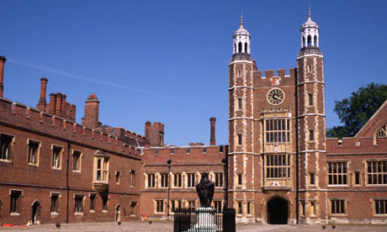

Slide 3


Slide 4
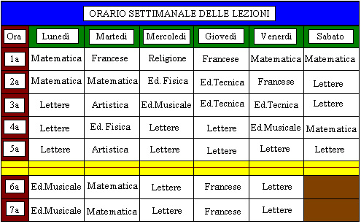

Slide 5
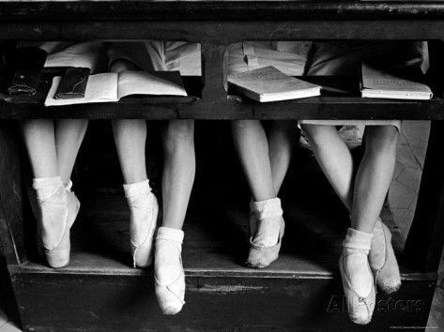

Slide 6

DIGNITA’ UMANA

Slide 7

ART 12
LA LIBERTA' PERSONALE
E' INVIOLABILE
ART 15
LA LIBERTA'
E LA SEGRETEZZA
DELLA CORRISPONDENZA
E DI OGNI ALTRA FORMA
DI COMUNICAZIONE
SONO INVIOLABILI.

Slide 8
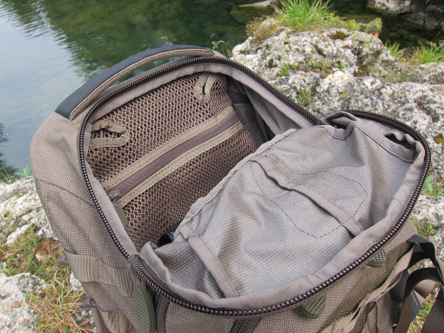

Slide 9
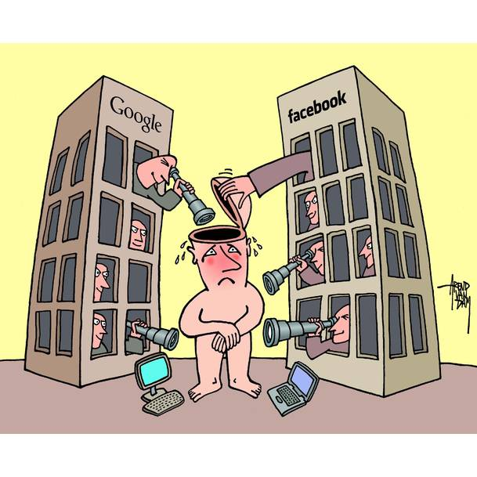

Slide 10
ART 11
L'ITALIA RIPUDIA LA GUERRA COME STRUMENTO DI OFFESA ALLA LIBERTÀ
DEGLI ALTRI POPOLI
E COME MEZZO DI RISOLUZIONE DELLE CONTROVERSIE INTERNAZIONALI

Slide 11


Slide 12
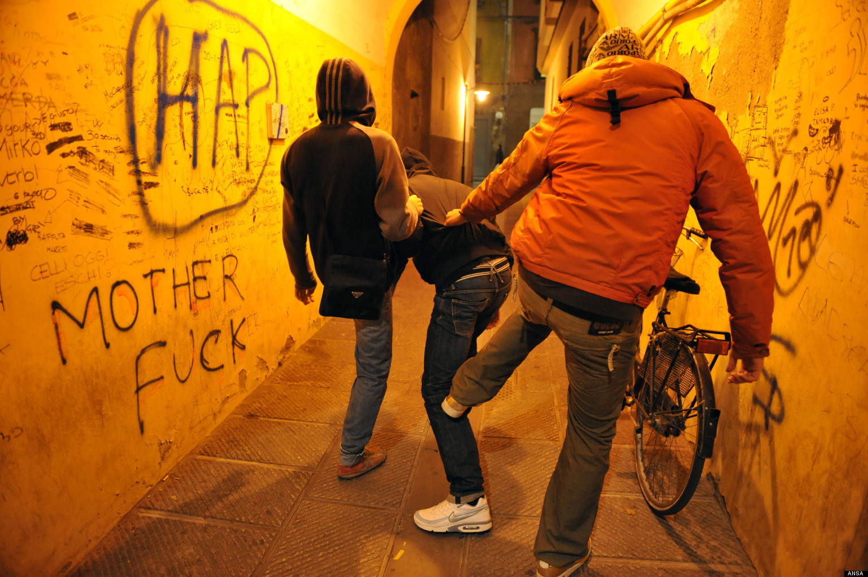

Slide 13
Art 27
LE PENE
NON POSSONO CONSISTERE
IN TRATTAMENTI CONTRARI
AL SENSO DI UMANITA'
E DEVONO TENDERE
ALLA RIEDUCAZIONE
DEL CONDANNATO
NON E’ AMMESSA
LA PENA DI MORTE.

Slide 14
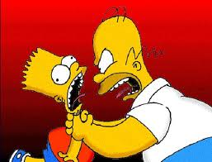

Slide 15
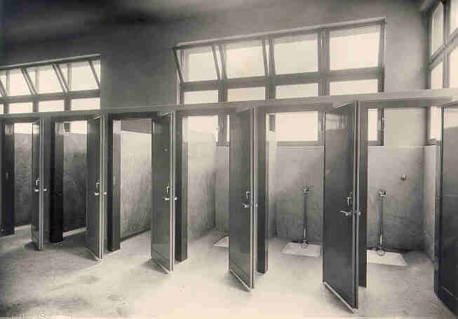

Slide 16


Slide 17


Slide 18
ART. 21
TUTTI HANNO DIRITTO
DI MANIFESTARE LIBERAMENTE
IL PROPRIO PENSIERO
CON LA PAROLA, LO SCRITTO
E OGNI ALTRO MEZZO
DI DIFFUSIONE

Slide 19
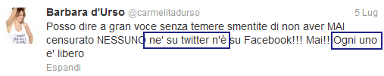

Slide 20


Slide 21
SENSO DELLE ISTITUZIONI

Slide 22
ART. 3 COMMA 2
E' COMPITO DELLA REPUBBLICA RIMUOVERE GLI OSTACOLI
DI ORDINE ECONOMICO E SOCIALE, CHE, LIMITANDO DI FATTO LA LIBERTÀ E L'EGUAGLIANZA DEI CITTADINI, IMPEDISCONO IL PIENO SVILUPPO DELLA PERSONA UMANA
E L'EFFETTIVA PARTECIPAZIONE
DI TUTTI I LAVORATORI ALL'ORGANIZZAZIONE POLITICA, ECONOMICA E SOCIALE DEL PAESE

Slide 23
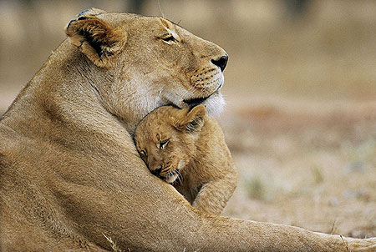

Slide 24
ART 18
I CITTADINI HANNO DIRITTO
DI ASSOCIARSI LIBERAMENTE, SENZA AUTORIZZAZIONE,
PER FINI CHE NON SONO VIETATI AI SINGOLI DALLA LEGGE PENALE
ART 27
LA RESPONSABILITA' PENALE
E' PERSONALE.

Slide 25


Slide 26
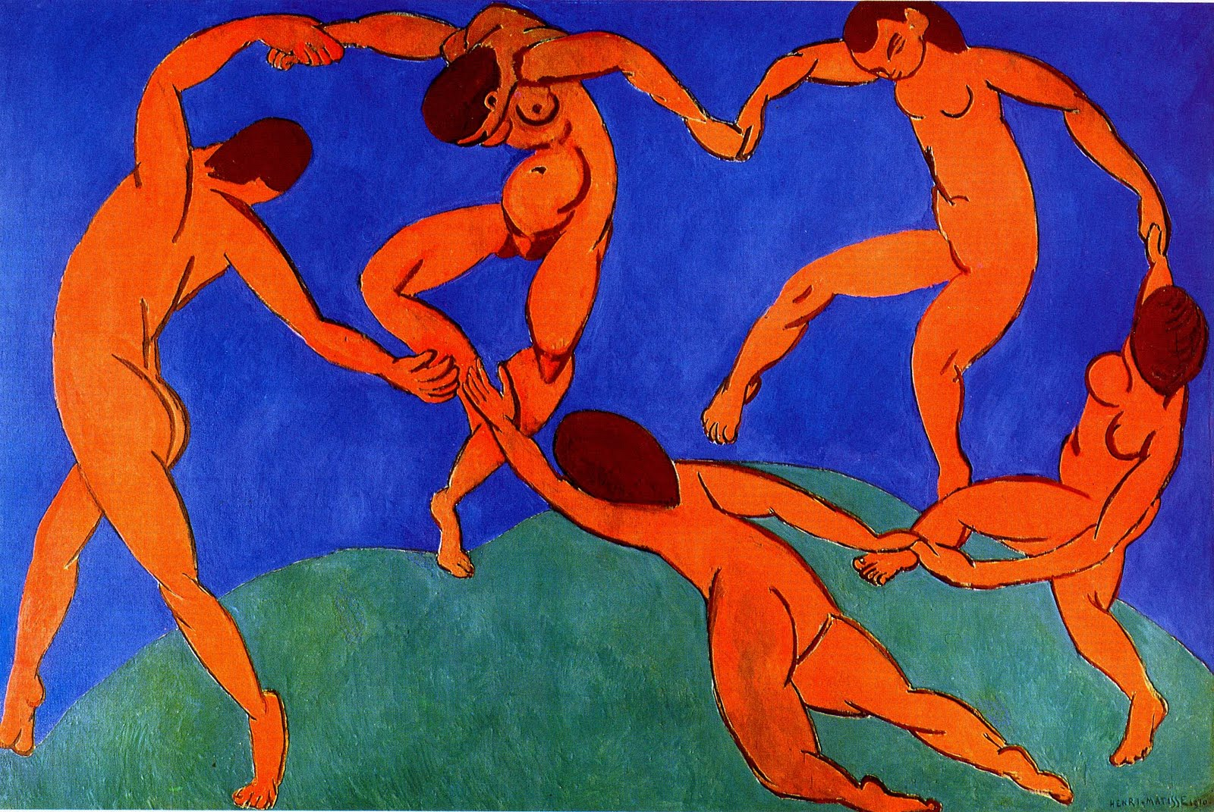

Slide 27
ART 54
I CITTADINI
CUI SONO AFFIDATE
FUNZIONI PUBBLICHE
HANNO IL DOVERE
DI ADEMPIERLE
CON DISCIPLINA ED ONORE, PRESTANDO GIURAMENTO
NEI CASI STABILITI DALLA LEGGE

Slide 28
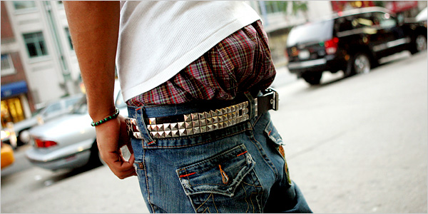

Slide 29
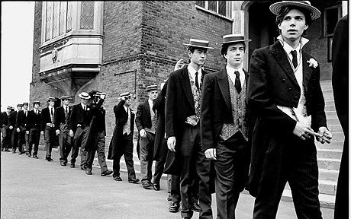

Slide 30
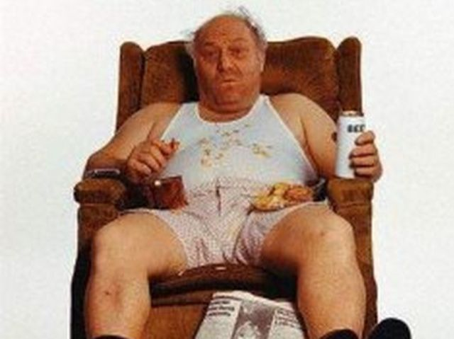

Slide 31
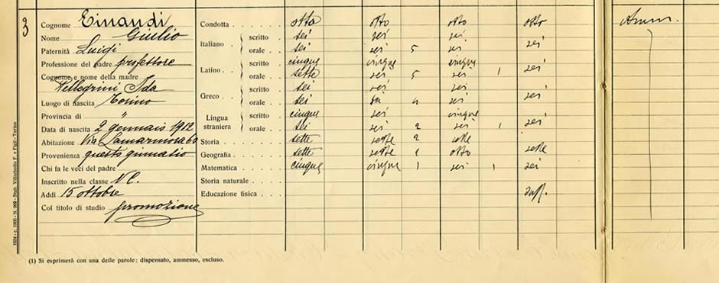

Slide 32
ART 41
L'INIZIATIVA
ECONOMICA PRIVATA
E' LIBERA.
NON PUO' SVOLGERSI
IN CONTRASTO
CON L'UTILITA' SOCIALE
O IN MODO DA RECARE DANNO ALLA SICUREZZA, ALLA LIBERTA', ALLA DIGNITA' UMANA

Slide 33


Slide 34
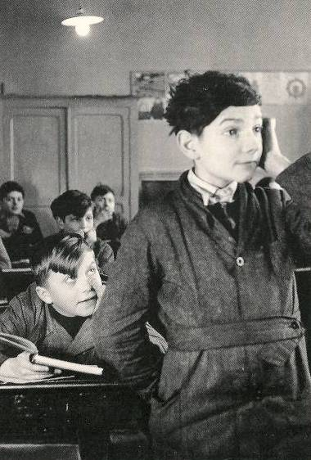

Slide 35
